Slide 1

ВОЕННЫЙ ИННОВАЦИОННЫЙ ТЕХНОПОЛИС «ЭРА»
Научные роты
Военного инновационного технополиса «ЭРА»

Slide 2


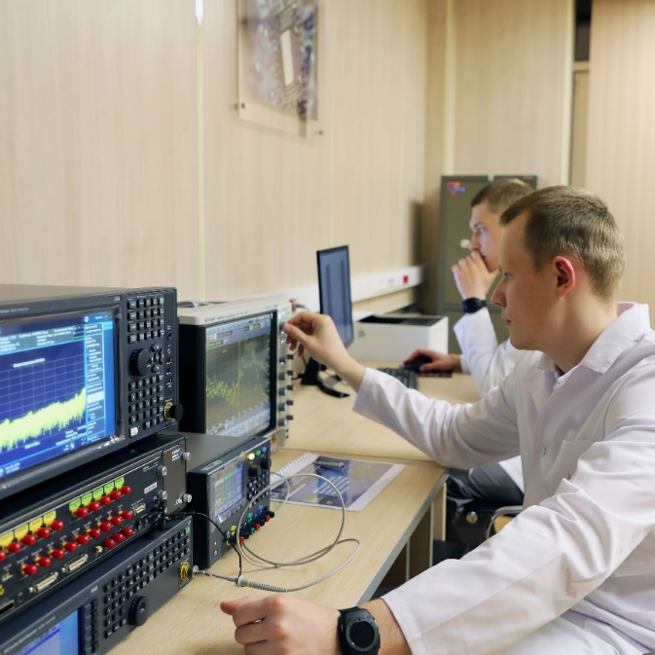
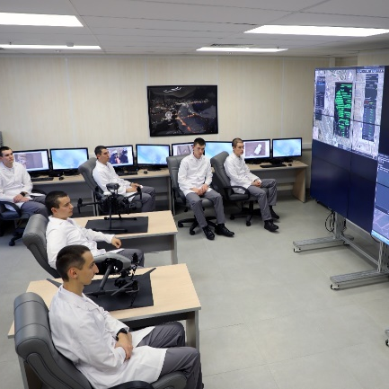
ЗАДАЧИ НАУЧНЫХ РОТ
2
участие в научной работе в интересах Вооруженных Сил
получение научных результатов при решении прикладных задач в интересах Вооруженных Сил
подготовка научных кадров для военно-научного и оборонно-промышленного комплексов Российской Федерации

Slide 3
ШТАТНО-ДОЛЖНОСТНАЯ СТРУКТУРА НАУЧНОЙ РОТЫ
3
Командир роты – старший научный сотрудник (майор)
Старшина роты
(старший прапорщик)
Командир взвода – младший научный сотрудник
(капитан)
Командир взвода – младший научный сотрудник
(капитан)
Заместитель командира взвода – командир отделения (сержант)
Заместитель командира взвода – командир отделения (сержант)
Командир отделения
(сержант)
Командир отделения
(сержант)
Старший оператор – 6 чел.
Старший оператор – 6 чел.
Оператор – 14 чел.
Оператор – 14 чел.

Slide 4

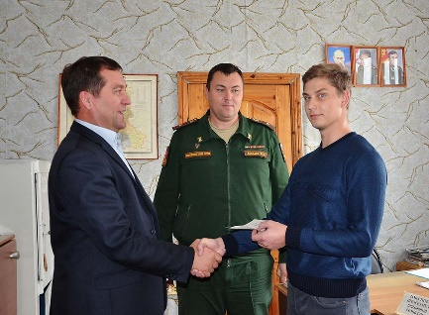
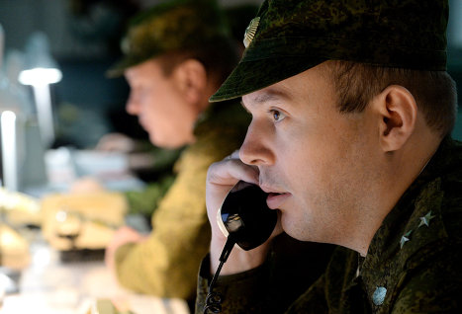
ПОРЯДОК ОТБОРА ВЫПУСКНИКОВ ВУЗОВ В НР ВИТ «ЭРА»
4
Заполнение анкеты в научную роту ВИТ «ЭРА»
Стандартная процедура призыва
Высшее образование
Склонность к научной деятельности
Средний бал не ниже 4.5
Категория годности не ниже Б4
Желание к прохождению военной службы в научной роте ВИТ «ЭРА»
Конкурсный отбор
Сообщение от представителя НР

Slide 5





ПЕРЕЧЕНЬ СПЕЦИАЛЬНОСТЕЙ ВУЗОВ ТУЛЬСКОЙ ОБЛАСТИ
5
2 испытательная лаборатория
ТулГУ: 13.03.02 Электрооборудование и электротехника
НИ РХТУ: 13.03.02 Электроэнергетика и электротехника
3 испытательная лаборатория
ТулГУ: 10.03.01 Информационная безопасность
ТулГУ: 10.05.03 Информационная безопасность автоматизированных систем
4 испытательная лаборатория
5 испытательная лаборатория
ТулГУ: 15.03.06 Мехатроника и робототехника
НИ РХТУ: 04.03.01 Химия
6 испытательная лаборатория
ТулГУ: 09.03.01 Информатика и вычислительная техника
НИ РХТУ: 09.03.01 Информатика и вычислительная техника
ТулГУ: 09.03.02 Информационные системы и технологии

Slide 6
ПЕРЕЧЕНЬ ПРЕДПРИЯТИЙ ОПК ТУЛЬСКОЙ ОБЛАСТИ
6
АО «Конструкторское бюро приборостроения им. академика А.Г. Шипунова»
АО «НПО «Сплав»
ПАО «НПО «Стрела»
АО «Полема»
АО «Тренажерные системы»
АО «АК «Туламашзавод»
ОАО НПП «Альфа-Прибор»

Slide 7
ВОЕННЫЙ ИННОВАЦИОННЫЙ
ТЕХНОПОЛИС «ЭРА»
krv

